Slide 1
오픈소스 S/W I조
김훈민
표동우
한태환

Slide 2
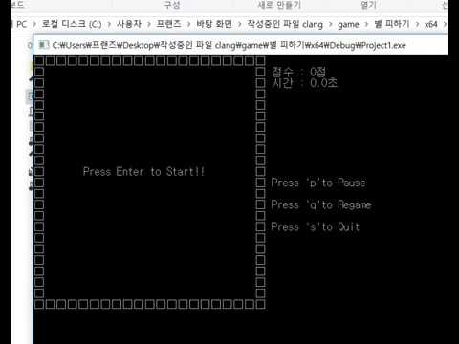
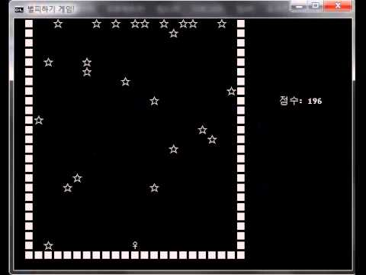
개발언어 : c
상단에서 떨어지는 오브젝트 회피

